Slide 1
Школа безопасности для родителей и детей

Slide 2
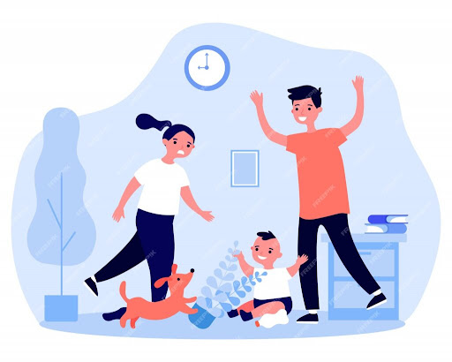
Школа безопасности для детей 0-1 года
Дети – настоящие исследователи, и изучение мира всегда начинают с дома. Любопытство заставляет их заглядывать в самые укромные уголки квартиры, взбираться на все, что возможно. И, вообще, делать все то, что поможет узнать свое жилище получше. Чтобы дом был максимально безопасным для ребенка, не пренебрегайте такими мерами:
Используйте специальные устройства, настройки на технике, предметы и вещи.
Бортик для кровати, дивана или сетка для них не дадут детям упасть.
Манеж напольный позволит заняться своими делами, не боясь, что ребенок неожиданно найдет новое место для игр.
Ворота безопасности и барьеры. Когда малыши начинают ползать или ходить, для их же безопасности не во все помещения в доме можно допускать. Такие ворота и барьеры – отличный помощник в решении задачи «туда нельзя».
Стопоры для дверей. Они защитят от защемлений.
Заглушки для розеток.
Накладки на углы и блокираторы на мебель, а также холодильник.
Помогут обезопасить от опасных веществ, которые дети могут съесть, выпить, пролить на себя, которыми могут надышаться. Опять же, ребенок не сможет ничего себе прищемить. И, кроме того, не придется постоянно убирать разбросанные продукты, вещи и предметы.

Slide 3
Школа безопасности для детей 0-1 года
Замки безопасности на окна.
Видеоняня. Поможет держать малыша в зоне видимости чаще.
Нескользящий коврик для ванной и ковры с прорезиненной основной для других помещений. Чтобы ребенок, если попытается встать, не потерял равновесие из-за того, что ковер ушел из-под ног. И, конечно, чтобы и в самой ванне не поскользнулся и не расшибся.
Защелка на унитаз.
Детекторы дыма установите на каждом этаже, если живете в частном доме или квартире с несколькими этажами.
Чайник с блокировкой крышки и защитой от нагрева поможет уберечь от ожогов.

Slide 4
Школа безопасности для детей 0-1 года
Прячьте все лишнее.
По возможности используйте небьющуюся посуду.
Вазы, статуэтки, любые тяжелые и острые предметы должны быть вне досягаемости детей: в шкафах или помещениях с замком или блокиратором, так высоко, что даже со стулом не достать. Не забывайте и о книгах, ведь они могут весить немало, да и уголки у них острые.
Хозяйственные средства, лекарства, спички и зажигалки тоже хорошо спрячьте.
Будьте особенно внимательно при использовании иголок: к сожалению, это опасная оплошность не малого количества людей – втыкание иголок в ближайшие мягкие вещи или размещение их где-то рядом с собой «на минуту». Поэтому просто вводим в привычку, что иголка всегда, даже если речь о доле секунды, либо у вас в руках, либо в подушке для нее (а та, опять же, либо у вас руках, либо в надежном месте, куда малыш не доберется).
Хорошо, если провода от техники проложены в плинтусах или в потолке. Если же это не так, тогда просто позаботьтесь о том, чтобы не было оголенных участков, спрячьте провода за предметы обихода (туда, где ребенку их труднее обнаружить).
Не держите дома ядовитые и колючие растения. Учтите и возможную аллергию.

Slide 5
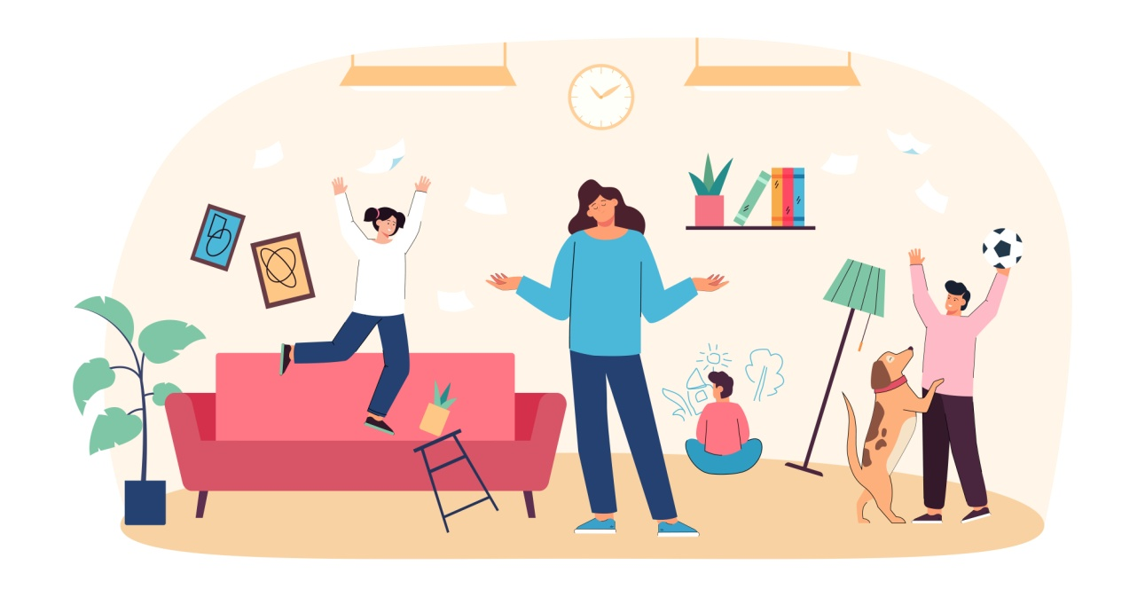
Школа безопасности для детей 0-1 года
Запомните и применяйте некоторые правила «Не»:
Никогда не оставляйте ребенка в ванне одного, ведь достаточно и мгновения, чтобы он успел нахлебаться воды и здорово испугаться (в лучшем случае).
Не оставляйте приготовленную пищу на ближайших конфорках и тем более с ручками, повернутыми к краю плиты, и тогда детям будет сложнее дотянутся до кастрюль и сковородок с горячей едой.
Невозможно каждую минуту быть настороже. Описанные рекомендации помогут не только уберечь ребенка от многих бытовых опасностей, но и родителям избавиться от лишних тревог.

Slide 6
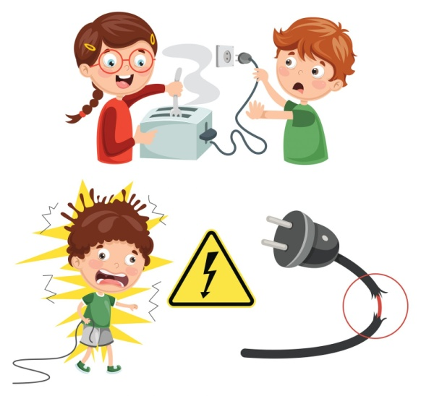
Школа безопасности для детей 2-3 лет Безопасность в доме:
Электричество
Едва ли не каждый знает, что трогать вилку электроприборов мокрыми руками нельзя. Но, конечно, правил безопасного обращения с электричеством значительно больше.
Давайте вспомним основные из них, которые помогут уберечь детей от удара током в бытовых условиях.
Повторимся: не трогайте технику, включенную в сеть, мокрыми руками, а также, если стоите на мокром полу.
Не пользуйтесь девайсами, стоящими на зарядке. Мы знаем, как может манить принятие теплой ванны с одновременным просмотром любимого сериала, блога на смартфоне или планшете. Но, пожалуйста, никогда не берите с собой в ванну устройство, подключенное к розетке. Ежегодно при таких обстоятельствах умирают люди.
Не прикасайтесь к водопроводным кранам, системе канализации, если в руках прибор, включенный в розетку.
Не тяните за провод, вытаскивая вилку из розетки.
Не тушите водой загоревшиеся провода!
Тушить можно только материалами, не проводящими ток: брезентом, песком, землей.

Slide 7
Школа безопасности для детей 2-3 лет Безопасность в доме:
Не пользуйтесь электроприборами, которые искрят.
Не подключайте к сети электропитания приборы с поврежденными проводами. Регулярно проверяйте технику на отсутствие подобных повреждений.
Постарайтесь прятать кабели и провода в короба, плинтуса. Как минимум, сматывайте и закрепляйте их, чтобы не спотыкаться, не повреждать их ножками тех же стульев. Изолентой можно зафиксировать их на плинтусах, протянув вдоль стен. Да, этот вариант не про красоту (и далеко не идеальный), но точно лучше, чем провода, разбросанные по полу.
Если в доме есть маленькие дети, по возможности используйте розетки со шторками или с поворотным механизмом.
Контролируйте, чтобы при использовании провода электроприборов не перетирались, не перегибались.
Не белите и не красьте провода и кабели.
На них могут быть микроповреждения, которые не заметить, не приглядываясь.

Slide 8
Школа безопасности для детей 2-3 лет Безопасность в доме:
Не подключайте к сети электропитания приборы с поврежденными проводами. Регулярно проверяйте технику на отсутствие подобных повреждений.
Постарайтесь прятать кабели и провода в короба, плинтуса. Как минимум, сматывайте и закрепляйте их, чтобы не спотыкаться, не повреждать их ножками тех же стульев. Изолентой можно зафиксировать их на плинтусах, протянув вдоль стен. Да, этот вариант не про красоту (и далеко не идеальный), но точно лучше, чем провода, разбросанные по полу.
Если в доме есть маленькие дети, по возможности используйте розетки со шторками или с поворотным механизмом. Такой механизм работает следующим образом: когда в розетку ничего не вставлено, она находится в заблокированном состоянии. Чтобы активировать ее, нужно вставить вилку в оба отверстия и повернуть: в таком положении отверстия защитного механизма совпадают с внутренними отверстиями. Затем получится до конца воткнуть вилку, обеспечить подачу тока. Если розетки уже установлены, а менять их не входило в ваши планы, тогда обзаведитесь заглушками.
Контролируйте, чтобы при использовании провода электроприборов не перетирались, не перегибались.
Не белите и не красьте провода и кабели. На них могут быть микроповреждения, которые не заметить, не приглядываясь.

Slide 9
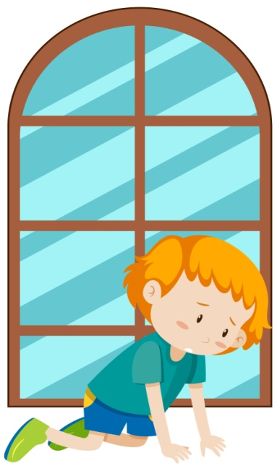
Школа безопасности для детей 2-3 лет Безопасность в доме:
Окна
ребенок не может находиться без присмотра в помещении, где открыто настежь окно или есть хоть малейшая вероятность, что ребенок может его самостоятельно открыть;
фурнитура окон и сами рамы должны быть исправны, чтобы предупредить их самопроизвольное или слишком легкое открывание ребенком;
если оставляете ребенка одного даже на непродолжительное время в помещении, а закрывать окно полностью не хотите, то в случае со стандартными деревянными рамами закройте окно на шпингалеты и снизу, и сверху (не пренебрегайте верхним шпингалетом, так как нижний довольно легко открыть) и откройте форточку;
в случае с металлопластиковым окном, поставьте раму в режим «фронтальное проветривание», так как из этого режима маленький ребенок самостоятельно вряд ли сможет открыть окно;
нельзя надеяться на режим «микропроветривание» на металлопластиковых окнах – из этого режима окно легко открыть, даже случайно дернув за ручку;
не пренебрегайте средствами детской защиты на окнах: металлопластиковые окна в доме, где есть ребенок, просто необходимо оборудовать специальными устройствами, блокирующими открывание окна;
не ставьте ребенка на подоконник и не поощряйте самостоятельного лазания на него;
объясняйте ребенку опасность открытого окна из-за возможного падения.

Slide 10
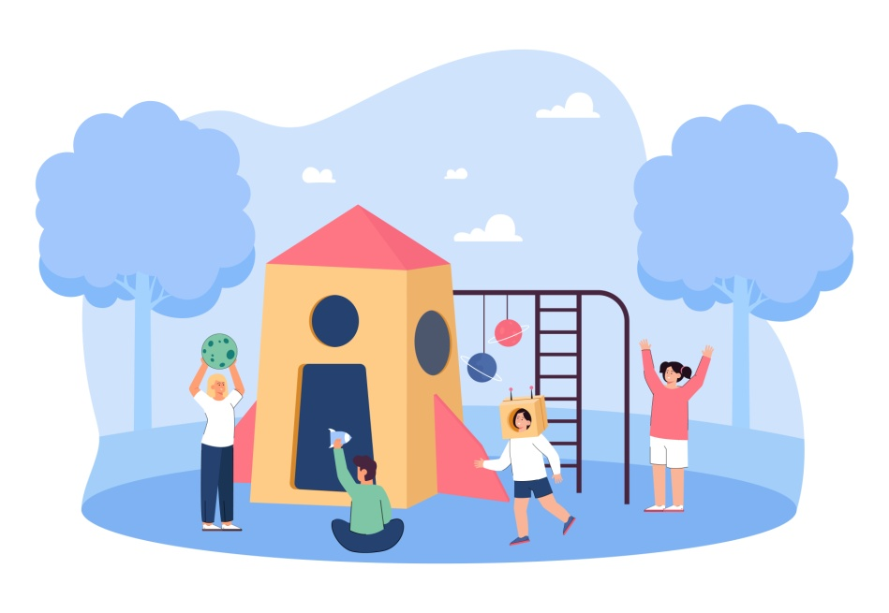
Школа безопасности для детей 2-3 лет Про безопасность детских площадок
Хотим напомнить, на что стоит обратить внимание, приходя на детскую площадку с ребенком. И куда обращаться, если вдруг что-то небезопасно для детей на ней.
В идеальном мире на детской площадке обязательно должны быть: информационные таблички, мягкие виды покрытия, озеленение, игровое оборудование, скамейки, урны, освещение. Газон и детская площадка должны разделяться камнями со скошенными или закругленными краями. И еще множество вещей, которые прописаны ГОСТами и СНиП. Но мы хотим говорить о жизни, как она есть, поэтому просто смотрите:
Чтобы снаряды, качели, горки были хорошо зафиксированы, крепления были затянуты: не создавалось ощущения, что конструкция вот-вот развалится.
Чтобы на элементах оборудования не было следов коррозии, заусенцев, сколов, следов гниения опор и стоек, острых концов, кромок (были закругленные края и углы). Всего, обо что просто пораниться.
Чтобы покрытие было мягким: из песка, гравия, древесной стружки, материалов на основе каучука, резины или пластика. В общем, таким, чтобы ребенок при падении не получил травмы или же они были минимальными.

Slide 11
Школа безопасности для детей 2-3 лет Про безопасность детских площадок
Что вы должны легко и просто получать доступ к ребенку, на каком бы участке игровой зоны он не находился: на горке, в домике, в туннеле и т. д. Не должно быть проблемой вытащить его, если вдруг упал, испугался, просто захотел на ручки к маме или папе.
Ребенок должен иметь возможность выйти из любого лабиринта, туннеля и прочих конструкциях, как минимум, из двух выходов, расположенных в разных концах.
Чтобы у оборудования на детской площадке не было мест, в которых ребенок может застрять.
Чтобы горки были с бортиками, с безопасными местами подъема на них и зонами скатывания внизу (без деревьев, лавочек и прочего на пути). На всем протяжении горки не должно быть никаких острых деталей, сколов, трещин.
Чтобы была освещена в темное время суток.
Наконец, чтобы детская площадка была не в “убитом” состоянии: управляющие компании обязаны раз в год проводить визуальный осмотр и функциональную проверку.

Slide 12
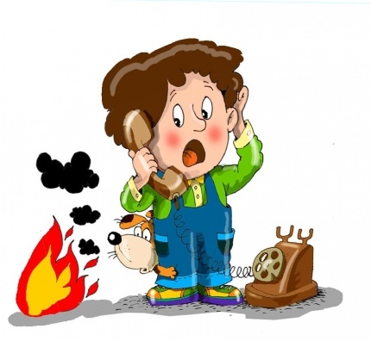
Школа безопасности для детей 5-7 лет Безопасность дома
Один дома
На вопрос, с какого возраста можно оставлять детей одних дома, однозначного ответа не существует. Со стороны закона в РФ нет никаких ограничений на этот счет. А если говорить о психологической составляющей, то все зависит от конкретного ребенка. Чтобы самостоятельное нахождение дома не обернулось огромным стрессом для ребенка и большими проблемами для семьи, важно:
Подготовить младшего члена семьи психологически. Не так, что вы неожиданно говорите, мол, завтра ему придется побыть одному несколько часов. Школьник может не испугаться заранее, но начать паниковать по факту. Такому значимому шагу должны предшествовать совместные обсуждения. И, конечно, если ребенок начинает плакать из-за одной только беседы об этом, значит он пока не готов.
Напомнить основную информацию. Ребенок должен наизусть знать собственные, ФИО родителей и людей из «круга своих», адрес (и в этой ситуации). Еще необходимо повторить номера телефонов полиции, скорой, пожарной, газовой службы, а также хотя бы одного из взрослых.
Проговорить базовые правила безопасного поведения дома.
Что дверь можно открывать только людям, входящим в «круг своих». Что зажигалки и спички – не игрушки, лекарства – опасные вещества, трогать вентель газа запрещено, открывание окон тоже под запретом . Но всегда объясняйте, почему нельзя делать те или иные вещи, рассказывайте о возможных последствиях.
Обсудить разные возможные ситуации и порядок действий в случае их возникновения. От настойчивого стука постороннего в дверь до затопления или пожара.

Slide 13
Школа безопасности для детей 5-7 лет Безопасность дома
Подготовить дом. Чтобы ребенку не пришлось самостоятельно втыкать вилки в розетки, заранее подключите необходимую технику: ПК, телевизор, микроволновку. Если школьник помладше, можно оставить теплые еду и питье в термосах или то, что разогревать не нужно. Все опасное уберите в труднодоступные места: спички и зажигалки, лекарства, бытовую химию, ножи, лезвия и пр. Хрупкие предметы тоже желательно переставьте подальше. Окна плотно закрыть (лучше, когда установлены стеклопакеты со спецзамками). Провода необходимо спрятать. Хорошо, если они протянуты за плинтусами. Наклейте стикеры с напоминаниями (телефонами и др.).
Обеспечить и научить пользоваться средствами связи. Он должен уметь совершать вызов не только через кнопку быстрого набора (но для удобства настройте). Не забудьте зарядить свой и мобильный телефон младшего члена семьи. И стационарный – в случае наличия проверьте на работоспособность.
Потренироваться. С первого раза надолго не оставляйте ребенка одного. Начинайте с небольших интервалов времени, постепенно их увеличивая: 15, 30, 60 минут и т.д.
Договориться. Сообщите ребенку, куда вы идете и когда вернетесь. Выполняйте обещания: если опоздание на 1 – 2 минуты не сыграет большой роли, то задержка на 10 – 15 минут может серьезно напугать ребенка. И на воспитании пунктуальности это скажется не лучшим образом.
Поддерживать связь. Периодически звоните ребенку. Чем школьник младше, тем чаще делайте это. Если отсутствие взрослых будет длительным, попросите кого-то из близких проведывать.

Slide 14
Школа безопасности для детей 5-7 лет Правила безопасности в подъезде
Не заходить в подъезд с незнакомцами. Задолго до приближения к дому нужно быть осмотрительным: обращать внимание на людей вокруг. Если заметил подозрительного человека, следующего за тобой или впереди тебя, даже просто стоящего около подъезда, рекомендуем звонить родителям или другим близким. Обратите внимание ребенка, что важно не игнорировать «звоночки»: та же приличная одежда незнакомца – не повод успокоиться. Пока ждет родных, в подъезд пусть не заходит, лучше пойти в людное место (как вариант – в магазин).
Звонить родителям при входе в подъезд. Подростки вряд ли станут соблюдать такое правило, но это не повод не напомнить его. А вот ученикам младших классов не стоит забывать о нем. Попросите ребенка всегда звонить кому-то из родных, заходя в подъезд. Причем разговаривать нужно достаточно громко.
В подъезде выбирать место с наилучшим обзором. Подскажите детям, что, ожидая лифт или кого-то из друзей, близких, стоять нужно там, откуда лучше видно все помещение и других людей. Не впритык ко входу в лифт, не спиной к двери подъезда.
Не заходить в лифт с незнакомцами и малознакомыми людьми. Даже если это соседи. А если посторонние спрашивают, почему не едешь, отвечать, что ждешь кого-то из родных.
Защищаться всеми доступными способами. Иногда опасный человек уже поджидает в подъезде. И как только ребенок его заметит, пусть постарается выйти на улицу. Если путь перекрыт, нужно громко кричать (например, «пожар»), стучать в двери, бить по перилам, – всячески привлекать внимание жильцов дома. Очень важно, чтобы ребенок понял: в случае нападения не можно, а нужно пинаться, кусаться, стараться вырваться из рук преступника.

Slide 15
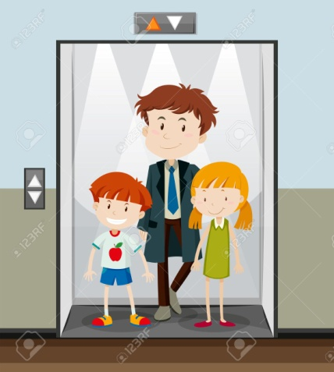
Школа безопасности для детей 5-7 лет Правила безопасности в лифте
Быть внимательным. Убрать и выключить все, что отвлекает от происходящего вокруг (наушники, игры и пр.). Если совсем честно: ребенок может занимать себя подобными вещами, только находясь в безопасном месте, не перемещаясь в это время. А при входе и нахождении в подъезде соблюдать такое правило особенно важно.
Ожидая лифт, выбирать место, из которого видно все помещение. Не стоять впритык к двери лифта, спиной к тем, кто входит в подъезд. Идеален угол, не позволяющий подойти к человеку, чтобы он этого не увидел. Договоритесь, что ребенок действует так, даже когда никого нет в подъезде (в любую минуту ситуация может измениться).
Обучать детей пользованию лифтом и соблюдать правила самим. Покажите ребенку, где кнопка вызова диспетчера. Детям, не достающим до нее, и ученикам младших классов мы не рекомендуем пользоваться лифтом без сопровождения взрослых. Если ребенок с родителями, первыми в лифт входят старшие, а выходят – дети. Малышей из коляски нужно брать на руки.
Не заходить в лифт с посторонними людьми. К ним относим и совсем незнакомых людей, и тех, кого ребенок видел несколько раз.
В лифте стоять ближе к кнопкам и выходу. При этом лицом ко всей кабине, прислонившись спиной к стене рядом с панелью управления. В случае нападения нужно нажимать на любые кнопки: или лифт остановится на ближайшем этаже «из нажатых», или ответит диспетчер.
Вызывать диспетчера, звонить родным и просто звать на помощь.
Обсудите с ребенком ситуацию, что он один застрял в лифте. Если так и случилось, пусть кричит «помогите, я застрял», пока кто-то не откликнется. Соседи могут сообщить родным или же вместе подождать аварийную службу. Нельзя пытаться самостоятельно выбраться!

Slide 16
Школа безопасности для детей 5-7 лет Безопасность в городе
Не облокачиваться на любые перила. Даже если кажется, что они крепкие. Особенно опасны перила открытого типа (когда балкон незастекленный).
Не садиться на ограждения, перила и поручни эскалатора. Только за последние месяцы несколько детей в разных городах упали со второго этажа в ТЦ, облокотившись или сев на перила эскалатора.
Не стоять близко к краю платформы в метро и на железнодорожных станциях. Даже если сам не собираешься подходить еще ближе, кто-то может случайно толкнуть, а это небезопасно.
Не стоять и не ходить близко к проезжей части. И зимой такое правило еще более актуально, ведь на дорогах образуется наледь: машины чаще заносит, тормозной путь больше.
Не забегать в отправляющий транспорт, двери которого вот-вот закроются.
Спускаясь или поднимаясь по лестнице, внимательно смотреть под ноги.

Slide 17
Школа безопасности для детей 5-7 лет Безопасность в городе
Переходить дорогу только в положенных местах и лишь убедившись, что машины остановились. Помните и объясняйте детям: от того, что это пешеходный переход, между вами и машиной не вырастает нерушимая стена.
Всегда оставлять хотя бы одно ухо без наушника. Ведь нужно слышать хотя бы одним ухом, что происходит вокруг. А переходя дорогу, лучше и вовсе отключать аудио.
Не утыкаться в смартфон, передвигаясь по улице.
Избегать малолюдных, плохо освещенных мест.
Избегать столпотворений. А если оказался в толпе, стараться не упасть, но продвинуться ближе к углам, стенам или другим опорам.
Не садиться в машину к незнакомцам. Даже если это уличное такси. Лучше вызывать через приложения.
Не жалеть вещей, если напал вор. Лучше отдать все, что он просит, но сохранить здоровье и жизнь. Но кричать и сопротивляться, если кто-то пытается причинить физический вред на месте или похитить.

Slide 18
Школа безопасности для детей 12-17 лет
Правила безопасности в темное время суток
С наступлением осеннего сезона тема безопасности в темное время суток вновь становится более актуальной. Хотим напомнить основные моменты.
Повторите правила дорожного движения, обратив внимание на то, что, дожидаясь транспорт, нельзя стоять близко к дороге, а, двигаясь вдоль проезжей части, идти следует навстречу потоку, а не спиной к нему.
Использовать светоотражающие элементы. Они позволяют водителям увидеть пешехода за 200 – 300 метров.
Убирать от глаз посторонних дорогие вещи. Новомодные смартфоны, ювелирные украшения, прочие подобные вещи привлекают ненужное внимание преступников.
Выбирать людные, хорошо освещаемые улицы.
На таких маршрутах не только снижается сама вероятность нападения злоумышленника, но и увеличиваются шансы на получение помощи от прохожих.
Заранее обговорить маршруты движения из основных мест, посещаемых ребенком.

Slide 19
Школа безопасности для детей 12-17 лет
Кооперироваться. Например, обсуждать с другими родителями, чтобы дети, живущие рядом, добирались до дома вместе.
Пользоваться гаджетами с gps. Какими (часами, брелоками или иным), лучше выбрать самостоятельно. Вы сможете в режиме онлайн проверять, где идет ребенок, а значит быть спокойнее, быстрее его найти при необходимости.
Не контактировать с посторонними. Расскажите, что куда-то идти можно только с теми, кто входит в «круг своих» (те, кому вы без сомнения доверите жизнь ребенка). И разговаривать, даже если за помощью обратился пожилой человек, без присутствия своих старших нельзя. Взрослые должны обращаться ко взрослым, не к детям. Мы не призываем учить безразличию, но правило «не разговаривать с посторонними» не просто так возникло.
Учить внимательности. Договоритесь, если ребенок замечает подозрительного человека, ему нужно как можно скорее зайти в людное место (в тот же магазин), объяснить ситуацию сотрудникам или подойти к женщине с ребенком. А еще, конечно, обязательно позвонить кому-то из «круга своих».
Защищаться всеми возможными способами.
Кричать, драться, кусаться, шуметь, – делать все то, что поможет не только отпугнуть злоумышленника, возможно, даже вырваться из его хватки, но и привлечь внимание прохожих. Если кто-то незнакомый навязчиво пытается заговорить, приблизиться, нужно незамедлительно бежать и очень громко кричать.
Практиковать меры защиты.

Slide 20
Школа безопасности для детей 12-17 лет Психологическая помощь
Некоторые люди до сих пор убеждены, что походы к психологу – это напрасная трата денег и блажь. Они упорно стараются не замечать случаев послеродовой депрессии, суицидов на почве несостоявшихся отношений и многих других трагичных инцидентов. И мы хотим напомнить, что просить психологической помощи – это нормально.
Обращаться к психологу можно по самым разным вопросам, но на некоторые, имеющие прямое отношение к детям, мы бы хотели обратить особое внимание:
Послеродовая депрессия.
Развод родителей.
Зависимость от веществ у подростка.
Если ребенок стал жертвой травли, насилия.
Если ребенок пострадал в результате серьезного несчастного случая или теракта.
В случае серьезного заболевания самого ребенка или дорогого ему человека.
В ситуации потери родителя(ей) или другого близкого человека.
Помните, что вы всегда можете бесплатно обратиться к специалистам:
Горячая линия психологической помощи МЧС России: 8 (800) 333-44-34.
Всероссийский телефон доверия для женщин, подвергшихся домашнему насилию: 8 (800) 700-06-00.
«Люди – людям» – бесплатная психологическая помощь взрослым с тяжелыми заболеваниями и их родственникам: 8 (800) 201-76-10.
Всероссийский проект «Детский телефон доверия»: 8 (800) 200-01-22.
Экстренная служба 112, номер которой запомнить проще всего.

Slide 21
Главные уроки безопасности
Какой урок безопасности главный?
Сложно ответить односложно, ведь каждый навык жизненно необходим каждому ребенку. Но, пожалуй, есть то, что объединяет все нами сказанное и отработанное — доверительные отношения в семье. Ведь если в семье доверительные отношения:
ребенок придет за помощью к родителям в случае буллинга, насилия, личных переживаний;
ребенок будет знать, что его не накажут, а выслушают, дадут совет, помогут, разберутся в ситуации;
ребенок будет чувствовать себя защищенным и нужным, даже если кажется, что мир против него (а как часто это чувство возникает в подростковом возрасте, помните?)
родителям проще расставлять границы допустимого, делиться опытом и выстраивать диалог в сложных ситуациях;
родители могут затронуть даже самую неудобную тему и быть услышанными;
родителям проще доверять ребенку и уважать его право на самостоятельность.

